Slide 1
Histoire des arts 3ème
Art et pouvoirs; arts du visuel
MAUS, d’Art Spiegelman

Slide 2
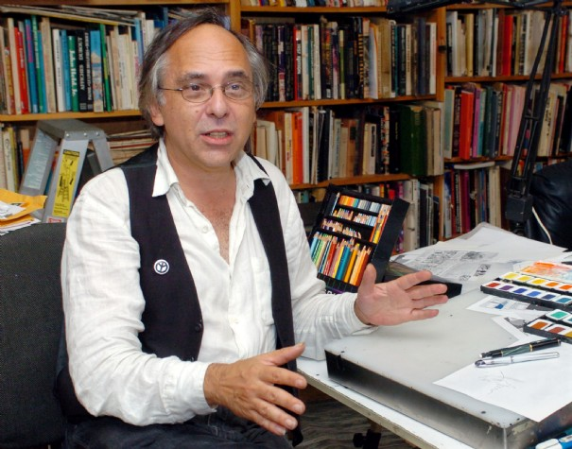
L’auteur : Art Spiegelman
Art Spiegelman né en 1948 est reconnu aujourd'hui comme l'un des grands représentants du comics underground américain depuis les années 1960. Connu essentiellement, à partir du milieu des années 1980, pour son œuvre majeure « Maus », qui lui a valu un Prix Pulitzer. Art Spiegelman a contribué aux revues Real Pulp, Young Lust et Bizarre Sex. Depuis, Il devient l'un des plus grands défenseurs de la bande dessinée en tant que média. A la suite des attentats du 11 septembre 2001, il dénonce le conformisme éditorial qui s'empare alors des médias américains. Virulent critique de la politique de George W. Bush, Spiegelman décrit les médias comme étant « timides et conservateurs ». Il publie alors « À l'ombre des tours mortes » (In the Shadow of No Towers - 2004), dans lequel il raconte son expérience du 11 septembre 2001, et des effets de l'événement sur lui comme sur ses compatriotes. Art spiegelman est le président du festival international de la bande dessinée d'Angoulême 2012
En 1986, il publie le premier volume de Maus. Un survivant raconte (Maus : A Survivor's Tale, aussi publié sous le titre Maus : My Father Bleeds History édité en français sous le titre Mon père saigne l'histoire), qui retrace la vie de sa famille (racontée par son père) pendant l'holocauste. La suite et fin de cette histoire (Maus : from Mauschwitz to the Catskills édité en français sous le titre Et c'est là que mes ennuis ont commencé) sort en 1991. C'est la première fois qu'une bande dessinée attire autant sur elle l'attention des critiques. Maus sera l'objet d'une exposition au musée d'art moderne de New York, et obtiendra en 1992 un Prix Pulitzer spécial.

Slide 3
Le thème de l’histoire de Maus
La BD témoigne de la vie de sa famille et particulièrement de celle de son père pendant l’Holocauste. Il y raconte l’histoire d’un père et son fils qui essaient de se comprendre. Le second, auteur de la BD part à la recherche de la mémoire de son père ancien déporté. Leurs conversations vont être la matière première de Maus qui raconte, à travers l’histoire du père de l’auteur, les persécutions des Juifs depuis le début de la Seconde Guerre mondiale jusque la fin du IIIème Reich (Holocauste ou Shoah).

Slide 4
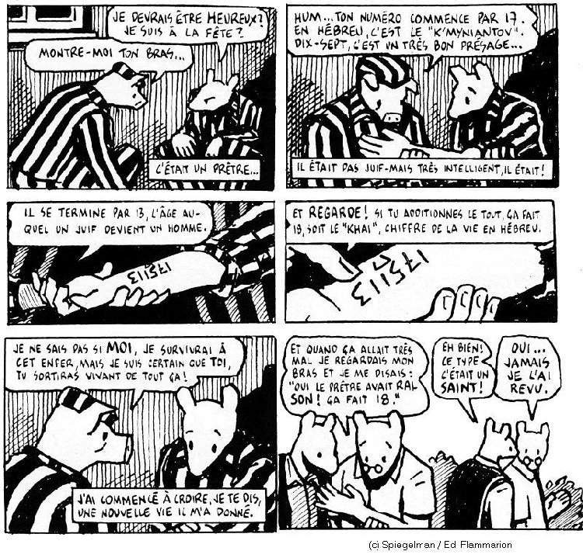
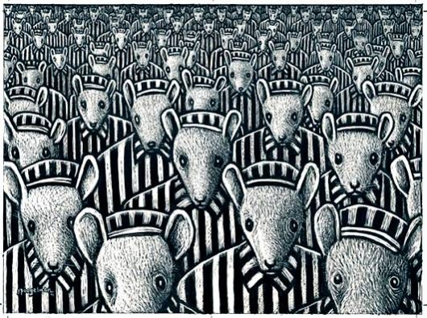
L’utilisation du zoomorphisme
Tous les personnages sont ici des animaux :
Les juifs sont des souris (d’où le titre Maus qui signifie souris en allemand)
Les nazis sont des chats
Les prisonniers polonais qui secondent les Allemands sont représentés sous la forme de cochons (Kapos)
Dans les camps, les chats, c'est-à-dire les Nazis, ont créé une hiérarchie entre les détenus en fonction de leur nationalité ou leur religion. Ici les cochons, c'est-à-dire les Polonais, bien que prisonniers, sont au service des chats, leurs maîtres, et terrorisent les souris.
La technique utilisée est le Zoomorphisme : tendance à attribuer à quelque chose ou quelqu’un des caractéristiques animales (comportement, morphologie, motivations…) Le zoomorphisme permet enfin de mettre l'accent sur la bestialité du traitement infligé par les chats aux souris, de présenter les bourreaux et les victimes de façon anonyme et donc de généraliser le propos (crime de masse).

Slide 5
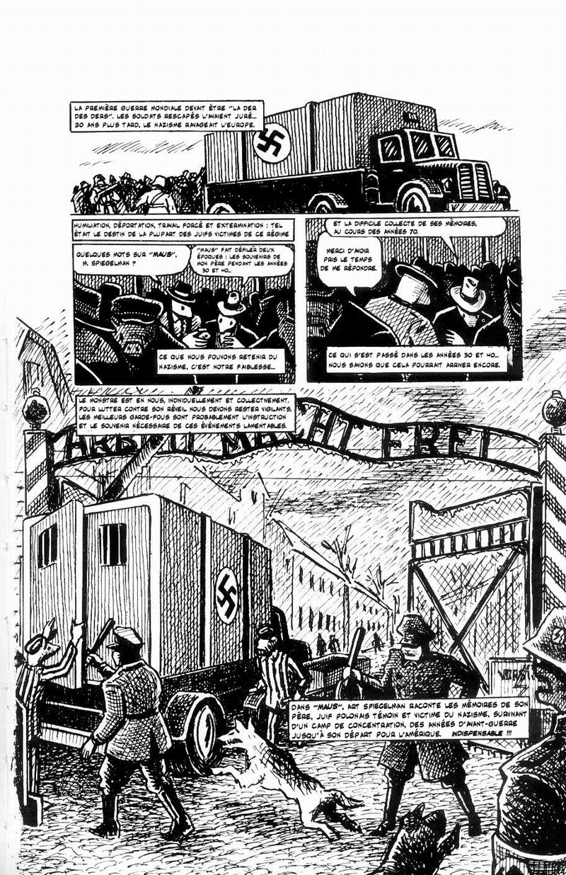
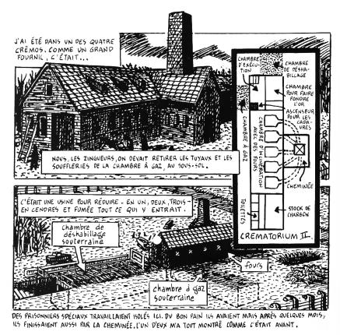
La description du camp d’Auschwitz-Birkenau

Slide 6
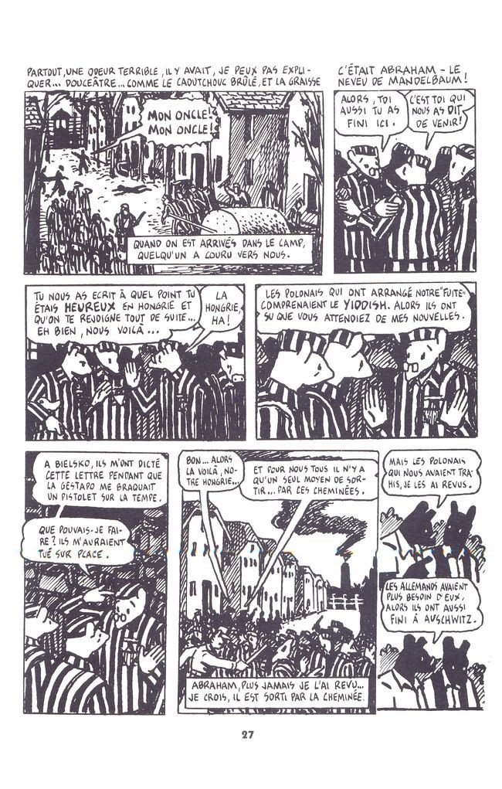
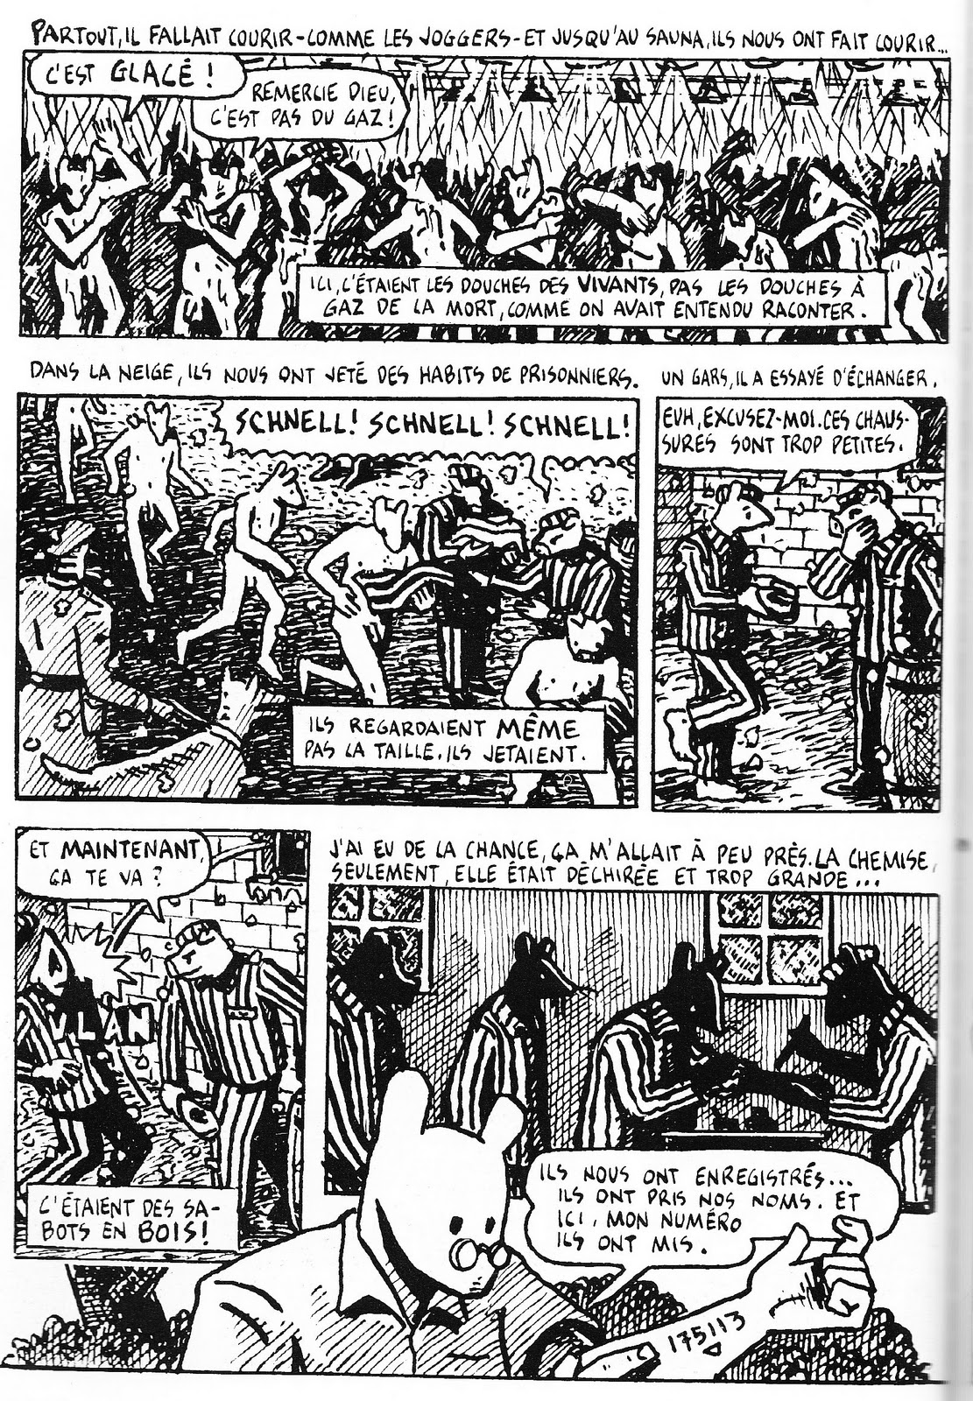
La vie dans le camp

Slide 7
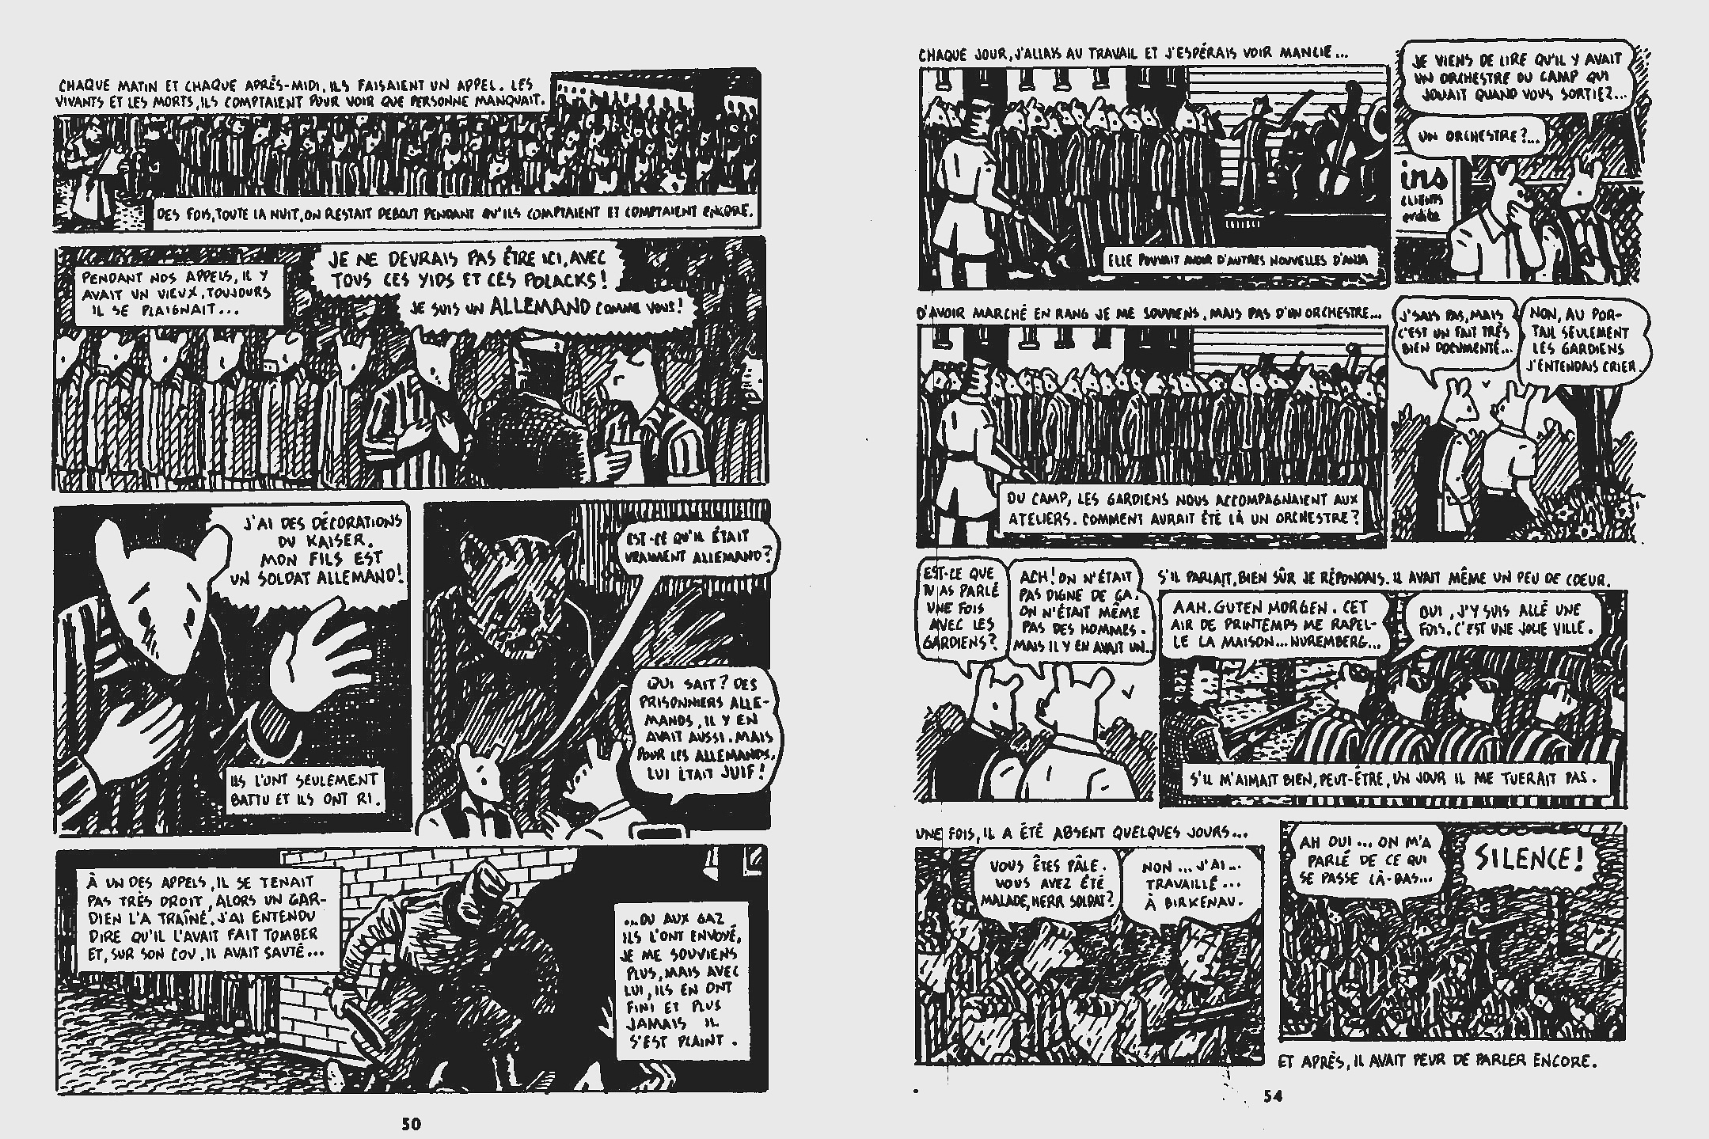

Slide 8
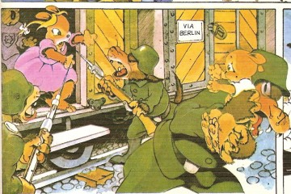
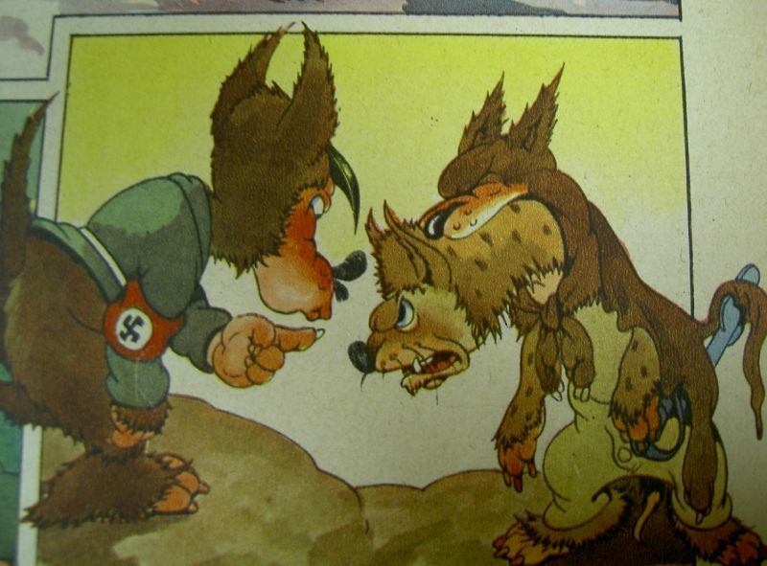
Pour élargir le sujet…

